Slide 1


Generic Car Controller
Trabajo final de grado
Grado en ingeniería informática
Una unidad controladora auxiliar para vehículos automóvil
Alumno | Álvaro Graciá Gil
Tutor | Antonio Martí Campoy
Curso | 2018 – 2019
Notes:
Buenas tardes, soy Álvaro Graciá Gil y hoy les vengo a hablar sobre mi trabajo final de grado llamado “Generic Car Controller”, el cual consiste en una controladora auxiliar para automóviles.

Slide 2

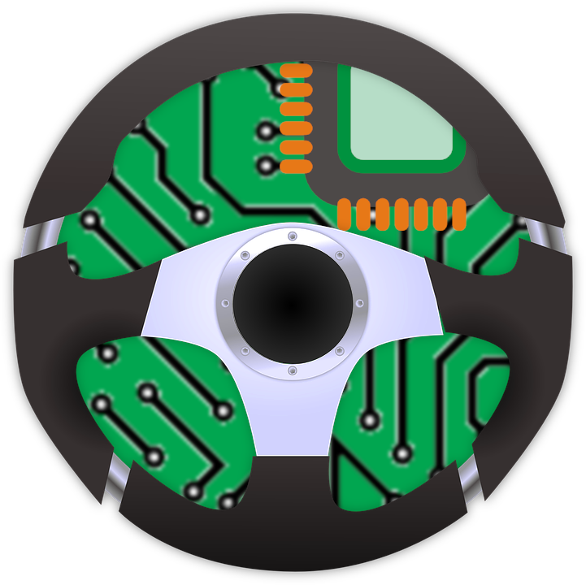
Esta obra está bajo una licencia de Creative Commons Reconocimiento – No Comercial – Compartir Igual 4.0 Internacional
GitHub del proyecto https://github.com/Xenogears/GenericCarController
Notes:
En GitHub pueden encontrar todos los recursos necesarios para llevar a cabo el proyecto.

Slide 3
Índice
Introducción
Objetivos y requisitos del proyecto
Diseño e implementación Hardware
Diseño e implementación Software
Especificación de vehículos
Conclusión
Notes:
Este es el índice que seguiré durante la presentación.

Slide 4

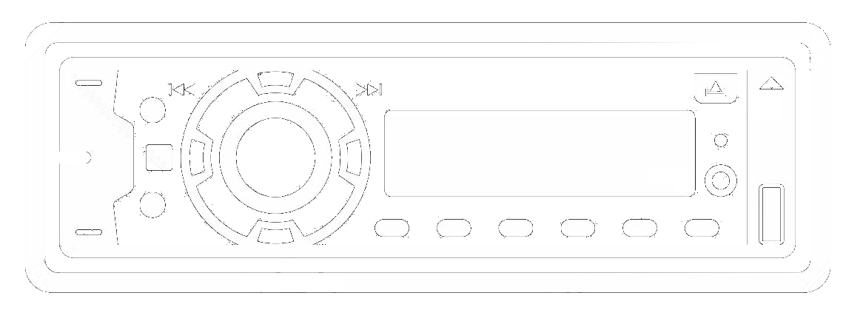


Motivación
Cambio de componentes → Pérdida de integración
Notes:
Hace aproximadamente 2 años me compré un coche y descubrí que la radio que llevaba era la original de la marca, la cual tenía conexión USB ni soportaba ficheros MP3.
Al buscar información sobre cómo cambiarla, descubrí que si lo hacía perdería la integración con los botones situados en el volante y el acceso al ordenador de abordo. Por lo que no podría acceder a las estadísticas sobre el consumo de combustible o simplemente cambiar la hora del vehículo.

Slide 5
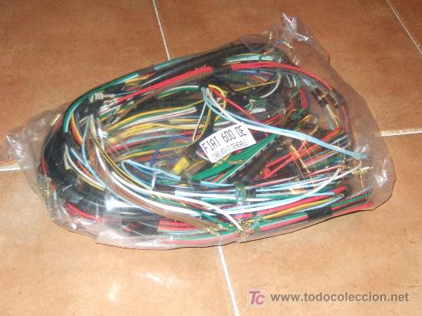
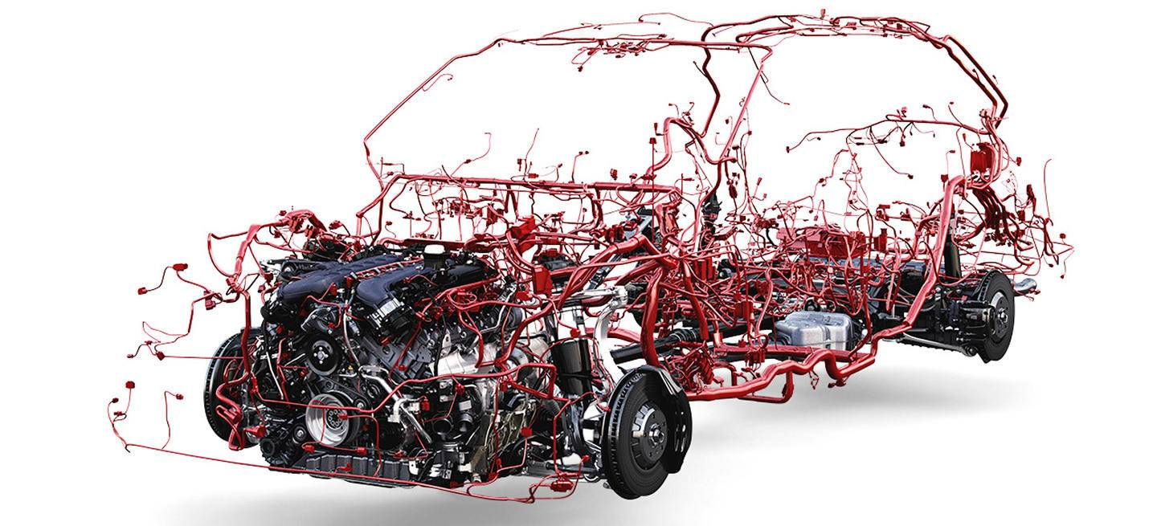
Situación
Modernización de los automóviles
→ Crecimiento de los componentes electrónicos
→ Gran cantidad de Microcontroladores distribuidos
Comunicaciones → Bus de datos CAN
Todo el cableado de un Fiat 600 (Año 1955)
Cableado de un Bentley Bentayga
(Año 2015)
Notes:
En las últimas décadas, los automóviles se han modernizado y progresivamente han desplazado los sistemas mecánicos por sistemas electrónicos, incluyendo generalmente más de 50 microcontroladores repartidos por el vehículo.
Por ejemplo, pueden ver una comparativa del cableado en dos vehículos fabricados con 60 años de diferencia.
En la primera imagen pueden ver el cableado del Fiat 600, el cual cabe una bolsa de 30 centímetros de largo.
Mientras que en la siguiente imagen pueden ver el esquema del cableado de un Bentley Bentayga, el cual pesa alrededor de 50KG sólo en cableado.
Aunque se muestra un Bentley, cualquier utilitario moderno tiene unas características similares
Gran parte de ese cableado es toda la infraestructura de comunicaciones basada en el estándar CAN BUS, el cual está generalizado en automoción desde la década de los 90.

Slide 6








Objetivo
Controladora
auxiliar
Geolocalización
Equipo de sonido
Diagnóstico
Integración
Control
vía App
Pantalla
original
Notes:
El objetivo de este proyecto es desarrollar una controladora auxiliar que se conecte y se integre en un automóvil para añadirle nuevas funcionalidades como:
Controlar una radio multimarca a través de los botones incorporados en el volante o en el salpicadero.
Utilizar la pantalla original del vehículo para mostrar notificaciones y textos personalizados.
Un sistema de diagnóstico para visualizar en tiempo real parámetros internos del automóvil.
Geolocalizar el vehículo las 24h del día.
Controlar la propia controladora de forma inalámbrica a través de una aplicación para Smartphones

Slide 7




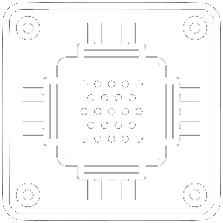
Requisitos Hardware
Alimentación desde el vehículo
Comunicación por CAN BUS seguro
Ensamblado y mecanizado de pequeñas dimensiones
Notes:
Debido a la naturaleza del proyecto, los requisitos se desglosan en requisitos hardware, software y funcionales.
Respecto a los requisitos hardware:
Debe alimentarse desde el sistema del propio vehículo. En caso de que la alimentación no sea compatible, debe haber algún sistema de adaptación.
Por razones de seguridad, debe utilizar un bus de datos CAN que no esté directamente conectado a elementos que puedan afectar durante la conducción.
Toda la controladora y sus componentes deben estar ensamblados en una única placa de pequeñas dimensiones, la cual se colocará dentro de un mecanizado para evitar problemas como falsos contactos o derivaciones eléctricas.

Slide 8






Requisitos software
Fiabilidad y equilibrio entre eficiencia y consumo
Arranque rápido
Genérico y modular
Sistema de configuración en tiempo real y persistente
Notes:
Por otra parte tenemos los requisitos software:
Teniendo en mente el entorno de aplicación, el desarrollo debe realizarse atendiendo especialmente a la fiabilidad y manteniendo un equilibrio entre velocidad, eficiencia, consumo de memoria RAM.
El sistema debe arrancar y ser funcional en pocos segundos.
Debe tener una estructura modular que permita añadir funcionalidades de forma sencilla y a su vez estas sean abstraídas para que múltiples modelos de automóviles se beneficien de las mismas prestaciones con poco esfuerzo de implementación.
Debe existir la posibilidad de modificar parámetros en tiempo real y almacenarlos forma persistente.

Slide 9

Requisitos funcionales
Integración con los botones del volante y el salpicadero
Visualización de textos en la pantalla original
Control de equipos de sonido multimarca
Notes:
Por requisitos funcionales tenemos que se debe:
Interceptar los mensajes CAN asociados a las pulsaciones de los botones físicos del vehículo y asociarlos a la ejecución de acciones personalizadas (sistema de eventos).
Utilizar la pantalla integrada del automóvil para mostrar textos.
Controlar equipos de sonido diseñados especialmente para automóviles.

Slide 10
Requisitos funcionales
Geolocalización 24/7 a través de Internet
Receptor GPS + Modem GSM + Servidor en Internet
Gestión inalámbrica a través de una App para móviles
Módulo Bluetooth
Configuración básica del vehículo
Garantizar la seguridad de la conducción
Notes:
Geolocalizar el automóvil y obtener información de él a través de internet.
Requiere de un modem GSM, un receptor GPS y de un servidor accesible a través de internet.
Gestionar la controladora de forma inalámbrica a través de una aplicación móvil.
Requiere de un módulo Bluetooth conectado a la controladora.
Acceder a la configuración básica del vehículo.
Por motivos de seguridad, dichos parámetros no pueden afectar a la conducción.
Nota:
Por ejemplo, un parámetro no relacionado directamente con la conducción → fecha y hora.
Sí relacionado → Reprogramar el ABS o los Airbags.

Slide 11
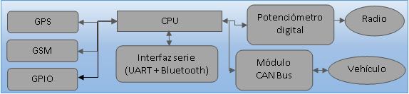
Diseño e implementación HARDWARE
Esquema básico de los componentes Hardware
Notes:
A continuación voy a hablar sobre el Hardware.
En la imagen pueden ver un esquema con los módulos hardware que forman la controladora genérica:
La CPU gestiona todos los componentes y decide qué acciones llevar a cabo.
Los módulos GPS y GSM en conjunto permiten geolocalizar el automóvil y comunicar su posición por internet.
El GPIO permite extender la funcionalidad de la controladora mediante dispositivos externos.
El potenciómetro se emplea para enviar órdenes a equipos de sonido.
El módulo CAN es uno de los componentes más importantes y críticos que forman la controladora, ya que Gestiona todas las comunicaciones con el automóvil.
La interfaz serie permite comunicarse con el software de la controladora mediante comandos de texto.

Slide 12
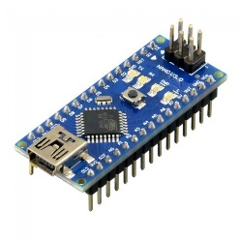
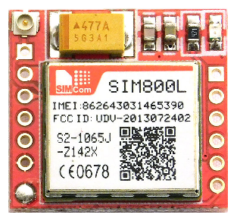
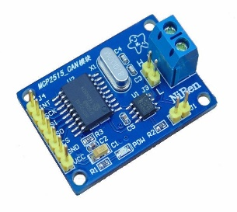
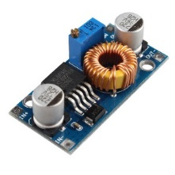
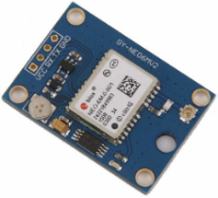
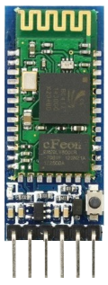
Componentes hardware
Modem GSM
SIM800L
UART
CPU
ARDUINO NANO V3
CAN BUS
MCP2515
SPI
FUENTE DE ALIMENTACIÓN
DSN5000
GPS
GY-NEO6MV2
UART
Bluetooth
HC-05 / HC-06
UART
Notes:
Aquí pueden ver los componentes elegidos para llevar a cabo la implementación del Hardware:
La CPU elegida es un Arduino Nano V3. Su reducido tamaño es una gran ventaja a la hora de integrarlo en el vehículo.
La controladora CAN BUS elegida viene de la mano de Microchip con su integrado MCP2515.
El receptor GPS es el GY-NEO6MV2, el cual se usa ampliamente en drones.
El modem GSM SIM800L, que funciona con tecnología 2G, pero es suficiente para enviar pequeños paquetes de datos.
La fuente de alimentación conmutada DSN5000 permite adaptar la alimentación de la batería del vehículo a la corriente de funcionamiento del Arduino.
El módulo Bluetooth le permite a la controladora comunicarse de forma inalámbrica.

Slide 13



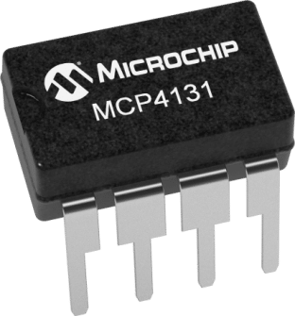
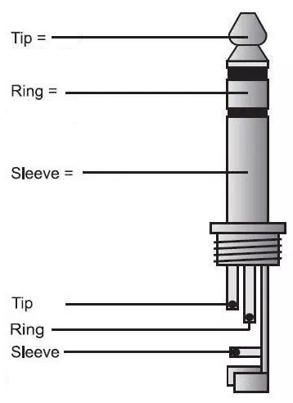
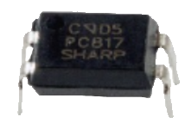
Control de equipos de sonido
Tecnología empleada → Wired / Remote
Marcas soportadas
POTENCIÓMETRO DIGITAL
MCP4131
OPTOACOPLADOR
PC817X
Conector Jack Tripolar
Notes:
Además de estos componentes, si deseamos controlar equipos de sonido multimarca debemos incluir un potenciómetro digital y un optoacoplador. En este caso se emplean el MCP4131 y el PC817X.
Lamentablemente no existe un estándar que permita manejar todos los equipos de sonido, aunque existe un protocolo acordado entre varias marcas llamado Wired / Remote.
Esta tecnología funciona enviando una señal a través de un cable Jack conectado a la radio.
Las señales se envían variando el valor de una resistencia entre los terminales “Tip” y “Sleeve”.
Cada señal enviada se corresponde con una acción en la radio, como por ejemplo subir volumen o cambiar la pista.
El Jack cuenta con un terminal más llamado “Ring”, el cual si se puentea con el terminal “Sleeve” se puede alterar la acción enviada y duplicar la cantidad de señales posibles. Esta es la finalidad del optoacoplador.

Slide 14
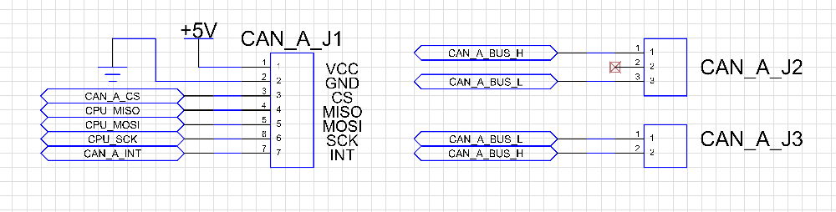
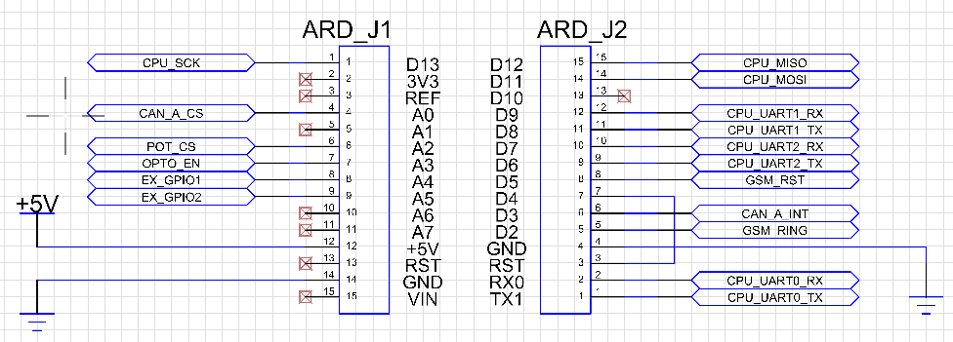
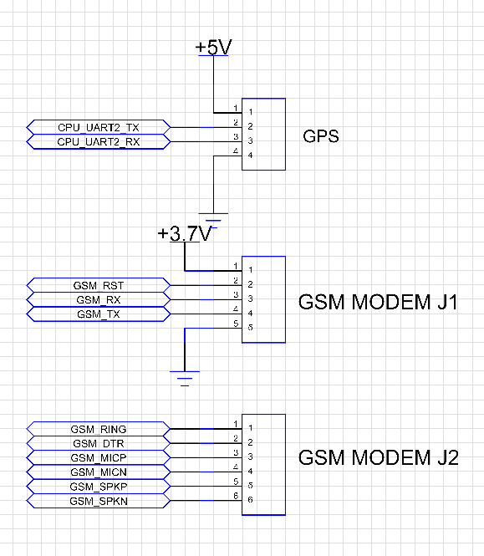
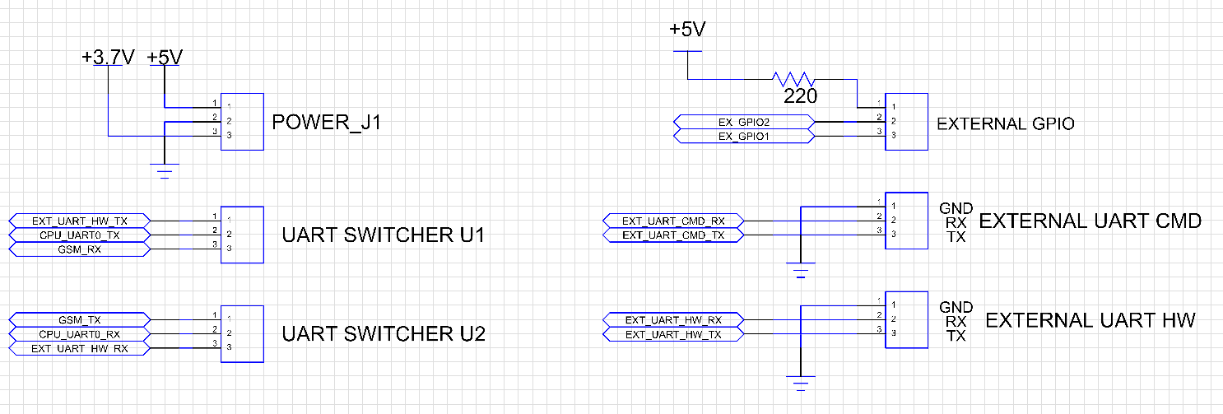
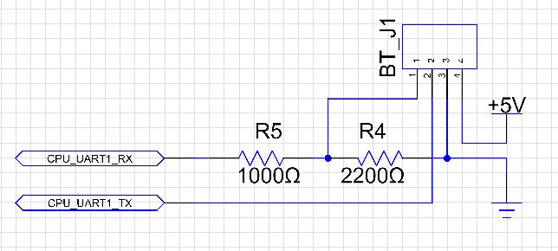
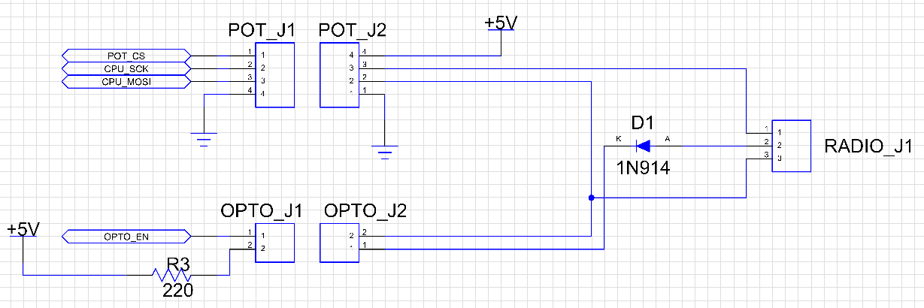
Esquemático
Notes:
En esta transparencia pueden ver el esquema de conexiones.
A grandes rasgos, pueden ver el conexionado del módulo CAN, seguido de el conexionado del Arduino, Bluetooth, GPS, GSM, el potenciómetro y los conectores externos.

Slide 15

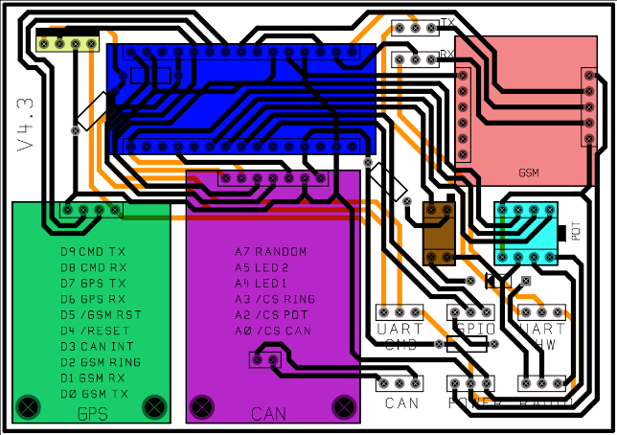
Placa de circuito impreso
Distribución de componentes: (De izquierda a derecha y de arriba a abajo)
Amarillo: Bluetooth HC-05/HC-06.
Azul oscuro: Arduino Nano V3.
Salmón: Modem GSM SIM800L.
Verde: GPS GY-NEO6MV2.
Fucsia: CAN MCP2515.
Marrón: Optoacoplador PC817.
Aguamarina: Potenciómetro MCP4131.
Notes:
En esta imagen pueden ver el esquema anterior plasmado en el diseño de una placa de circuito impreso.
Al igual que el esquemático, ha sido realizado utilizando la herramienta PCBWeb debido a su reducida curva de aprendizaje.

Slide 16

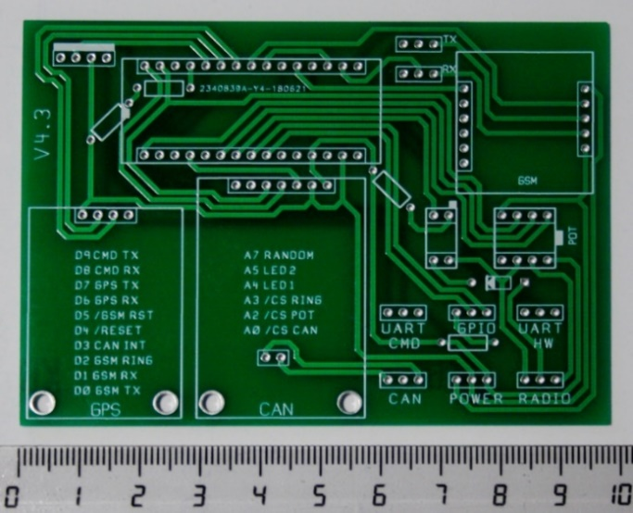
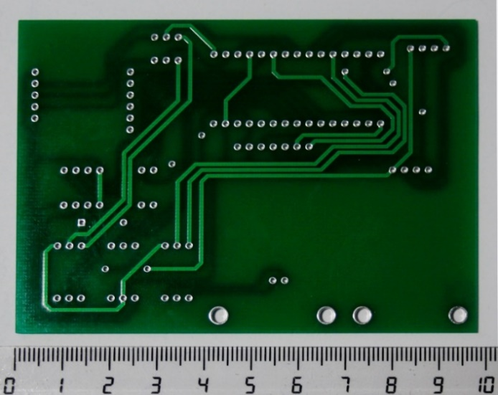
Placa de circuito impreso
Notes:
Aquí pueden observar la placa fabricada por el proveedor JLC PCB.

Slide 17

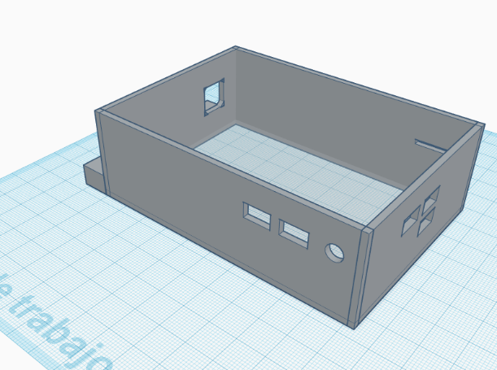
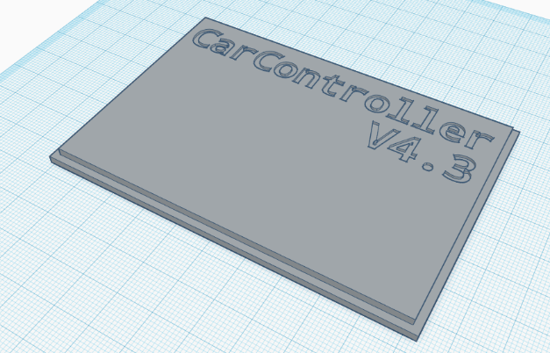
Mecanizado
Notes:
Respecto al mecanizado, se diseñó un modelo 3D para ubicar la placa con todos los componentes.
Se realizó con la herramienta web Tinkercad.

Slide 18
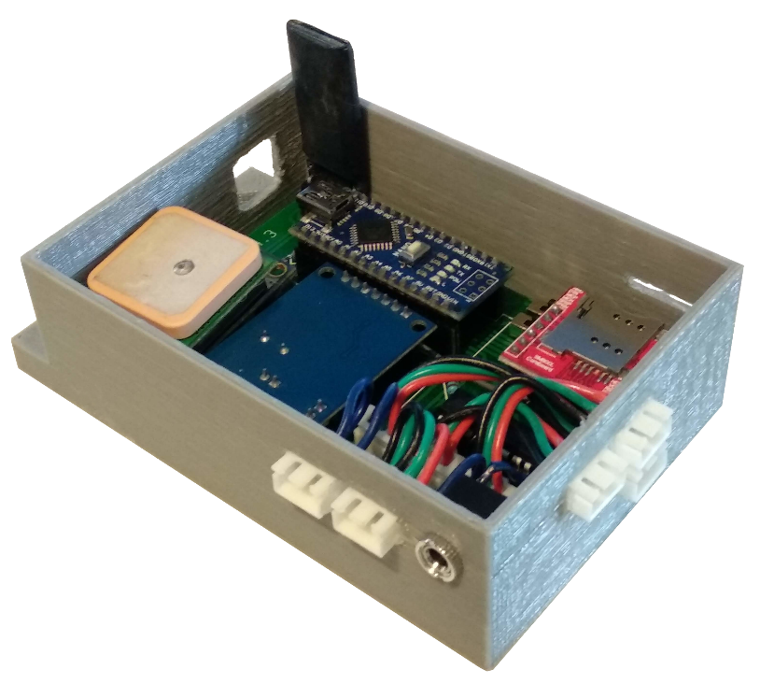
Ensamblado completo
Notes:
Por último, en esta imagen pueden ver el ensamblado completo de la controladora dentro del mecanizado con todos sus componentes.
Si lo desean, lo pueden ver mejor en el ensamblado que he traído. Además de otros prototipos intermedios diseñados antes de la versión final.

Slide 19


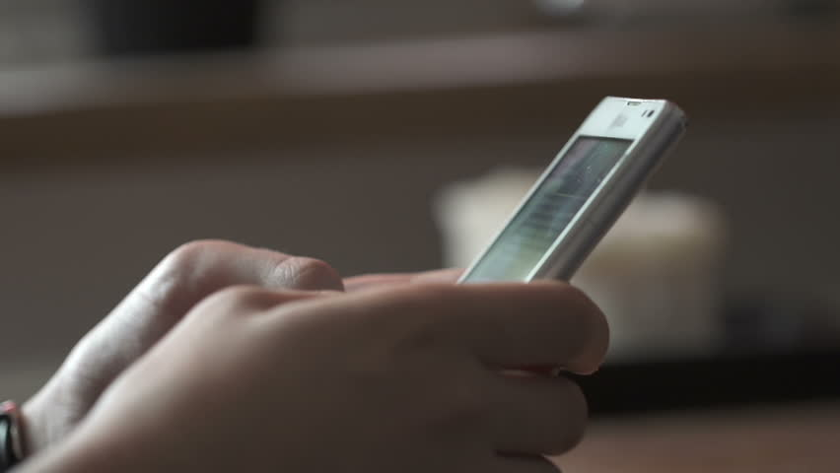
Diseño e implementación software
Software de control para smartphones y tablets
Plataforma de seguimiento
Software del microcontrolador
Notes:
A continuación, voy a hablar sobre el apartado de diseño e implementación software, el cual se divide en:
Software del microcontrolador
Software de control para dispositivos móviles
Software de la plataforma de seguimiento.

Slide 20







Software del microcontrolador
Motor Industry
Software Reliability
Association
Visual Studio 2017
Plugin Visual Micro
Plugin AnkhSVN
Notes:
El software del microcontrolador es el encargado de manejar todo el hardware e implementa las funcionalidades que se aplican al vehículo.
Debido al entorno de ejecución crítico y para garantizar fiabilidad del software, durante el desarrollo se han seguido algunas de las recomendaciones MISRA C
Debido a que el entorno de desarrollo de Arduino está muy limitado para proyectos grandes se ha utilizado Visual Studio 2017 de Microsoft.
Aunque oficialmente no incluye soporte para Arduino, existe un plugin llamado Visual Micro que le añade una capa de integración con el kit oficial.
Para el control de versiones se utilizó un repositorio subversion junto al plugin AnkhSVN.

Slide 21
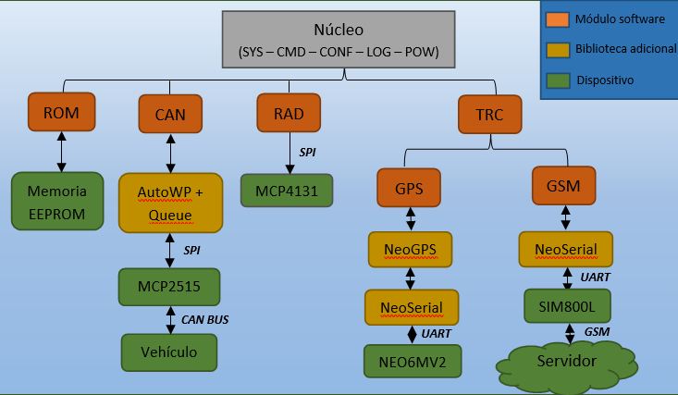
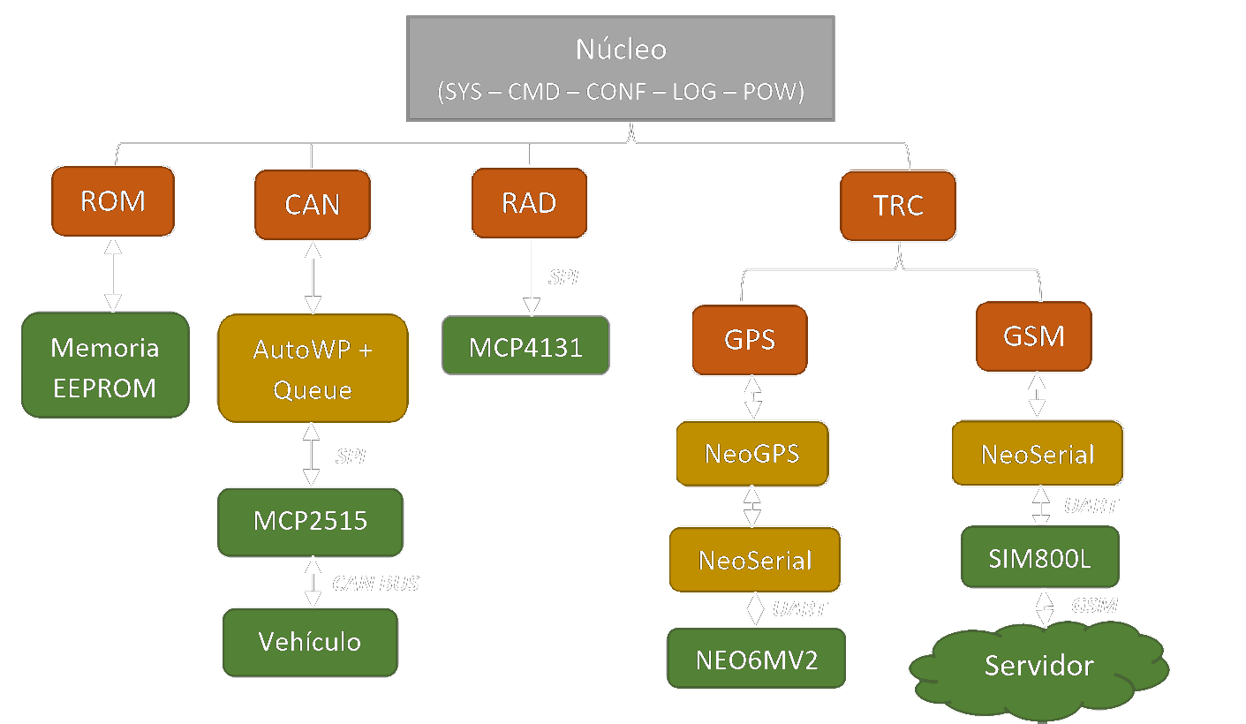
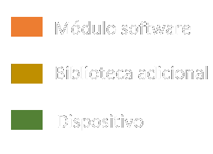
Estructura interna del software
Notes:
El software sigue una estructura modular, donde los módulos pueden ampliar el sistema y dotarle de nuevas funcionalidades para el vehículo o añadir integración con los modelos específicos de automóviles.
En la imagen pueden observar la estructura del software con el núcleo como un nodo raíz y una serie de módulos en el nivel inferior:
ROM – Gestiona el sistema de persistencia. En el caso del Arduino emplea una memoria EEPROM.
CAN – Gestiona las comunicaciones con el vehículo. Incluye la gestión de interrupciones y un sistema de colas tanto para el envío como para la recepción de mensajes.
RAD – Gestiona las acciones enviadas a la radio.
TRC, GPS y GSM – Estos tres módulos añaden permiten obtener la geolocalización y enviarla por internet una plataforma de seguimiento.
Además de estos módulos, cada modelo de vehículo puede incluir sus módulos propios para adaptar la integración entre la controladora y el vehículo.

Slide 22








Aplicación para smartphones y tablets
Notes:
Por otra parte, tenemos la aplicación para terminales móviles.
Inicialmente la gestión de la controladora se realizaba manualmente mediante comandos de texto enviados a través de un cable.
Esto resultaba muy farragoso, por lo que se optó por crear una aplicación que se conectase a la controladora de forma inalámbrica mediante Bluetooth.
Esta aplicación funciona bajo el sistema operativo Android 4.4 (KitKat) o superior.
Al igual que el punto anterior, ha sido desarrollado siguiendo un ciclo de vida en cascada y una metodología tradicional.
El desarrollo se llevó a cabo con la herramienta oficial Android Studio, creada de la mano de Google Inc.

Slide 23
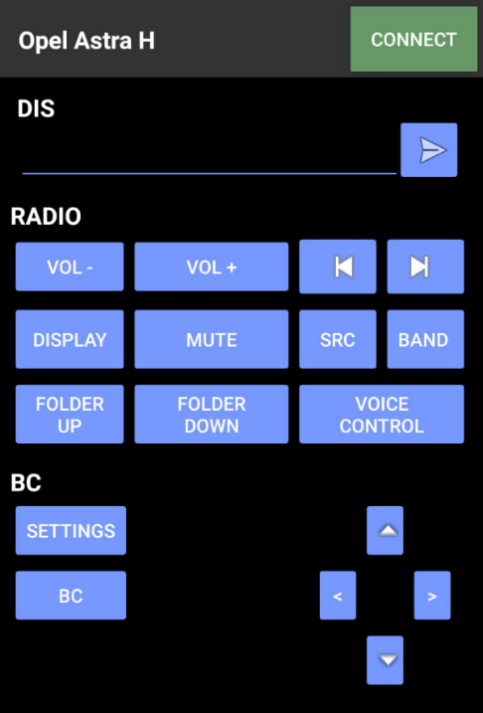
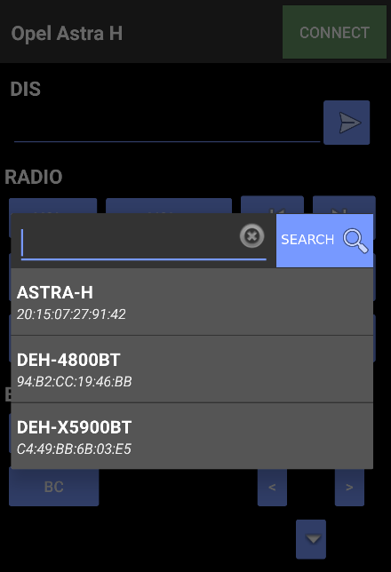
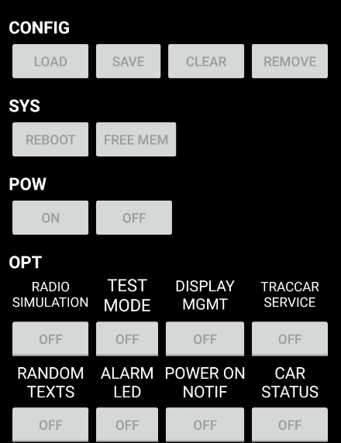
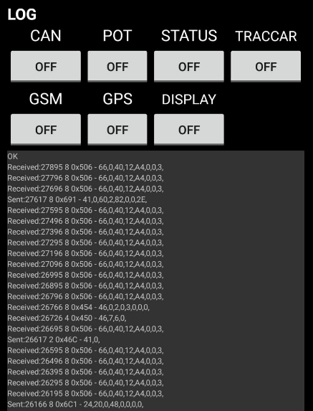
Imágenes de la aplicación
Notes:
En las siguientes figuras pueden ver capturas de pantalla de la aplicación.
El diseño de la interfaz gráfica se ha centrado en crear una aplicación práctica, que permita un acceso rápido a todas sus funciones con la mínima navegación posible.
Pueden observar distintos controles para controlar la radio, mandar mensajes a la pantalla del vehículo o simular pulsaciones de botones de la radio original entre otras opciones. También permite configurar la controladora o mostrar registros de log personalizables.

Slide 24



Plataforma de seguimiento
Traccar
Internet
Envío de comandos a la controladora
Histórico de posiciones
Geocercas y eventos → Avisos por email y SMS
Notes:
Respecto al sistema de seguimiento tenemos el proyecto de software libre Traccar.
Es una plataforma de seguimiento que permite monitorizar la posición de múltiples dispositivos en base a la información recibida a través de internet.
Incluye funciones como envío remoto de comandos a la controladora, histórico de posiciones o avisos por email y SMS al ocurrir eventos programables como por ejemplo la entrada de un vehículo en un área determinada o cuando excede la velocidad marcada.
Soporta prácticamente la totalidad de rastreadores GPS comerciales, además de terminales móviles e incluso collares para mascotas.

Slide 25



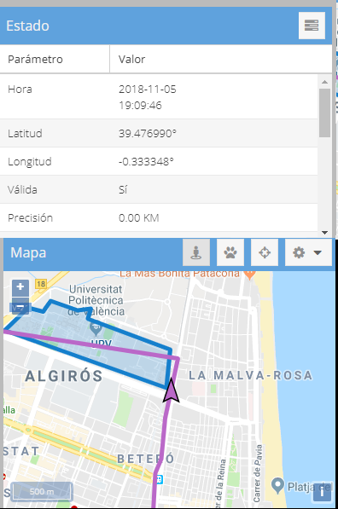
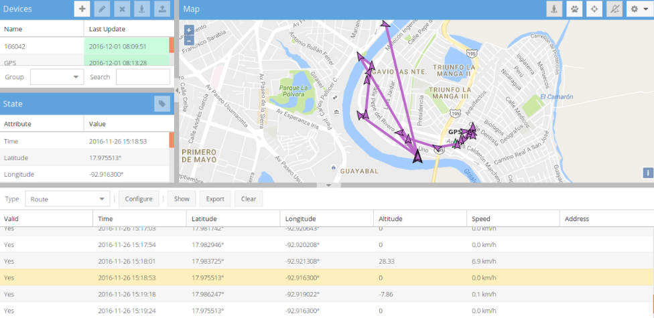
Plataforma de seguimiento
Traccar
Monitorización vía Web o Aplicación para Android e iOS
Notes:
La monitorización del vehículo se realiza a través de una interfaz web o mediante una aplicación móvil disponible para Android e iOS.
En estas imágenes pueden ver la interfaz web mostrando el histórico de movimientos de un vehículo.
Notas:
La foto principal muestra un histórico de un vehículo que se ha movido por México
La segunda foto es de mi vehículo por Valencia.

Slide 26





Especificación y adaptación de vehículos
CAN BUS
Notes:
Debido a que cada modelo de automóvil funciona de forma completamente distinta, se requiere de una especificación que indique cómo ha de integrarse la controladora con el vehículo.
Esta especificación cuenta con una parte hardware, la cual requiere de una investigación acerca del cableado, la distribución de sus buses de datos y sus componentes.
Y, por otra parte, cuenta con una parte software que se desarrolla en forma de módulo, la cual adapta las funcionalidades genéricas de la controladora al formato que requiere ese modelo determinado de automóvil.
Esta parte es especialmente compleja debido a que la información necesaria no está disponible para el público general. Por lo que prácticamente la única forma de obtenerla es analizando los entresijos del automóvil y capturando los datos que viajan por el bus.

Slide 27
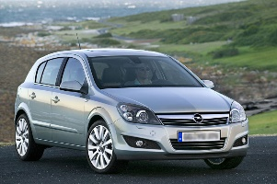


Caso específico - Opel Astra
Alta velocidad (HS-CAN) → Bloque motor
Temperatura, Embrague, Frenos, ABS, Airbags
Media velocidad (MS-CAN) → Habitáculo
Radio, Pantalla, Climatizador, Botones del volante
Baja velocidad (LS-CAN) → Sistemas auxiliares
Puertas, Alumbrado, Retrovisores, Intermitentes
Notes:
En el caso específico de mi coche, un Opel Astra H del año 2006, cuenta con tres buses de datos diferenciados:
Bus de alta velocidad HS-CAN – (500 Kbits/s) - Se emplea para las comunicaciones con el bloque del motor. Por aquí viaja información como la velocidad del vehículo, temperatura del refrigerante, la marcha engranada o la activación del ABS y el Airbag.
Bus de media velocidad MS-CAN – (95 Kbits/s) - Se emplea solamente para las comunicaciones entre los sistemas del habitáculo.
Bus de baja velocidad LS-CAN – (33 KBits/s) - Se utiliza para la comunicación del resto de sistemas auxiliares como puertas, luces o control y plegado de retrovisores.
Tanto el HS-CAN, como el LS-CAN no se pueden utilizar por incumplir los requisitos. El bus que utiliza la controladora es el MS-CAN.
Nota:
Aunque en el volante existe un controlador que se encarga de retransmitir información útil entre los buses de forma unidireccional.

Slide 28
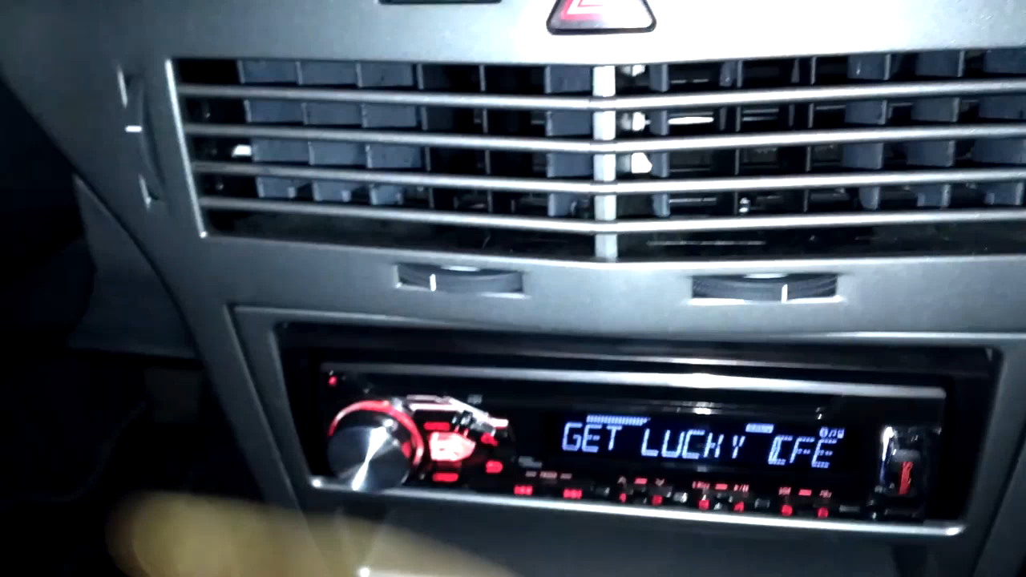

Controladora en funcionamiento
Integración entre el volante y un equipo de sonido multimarca
Notes:
En este vídeo pueden ver la controladora en funcionamiento, controlando un equipo de sonido Pioneer en base a las pulsaciones realizadas en los botones del volante.

Slide 29
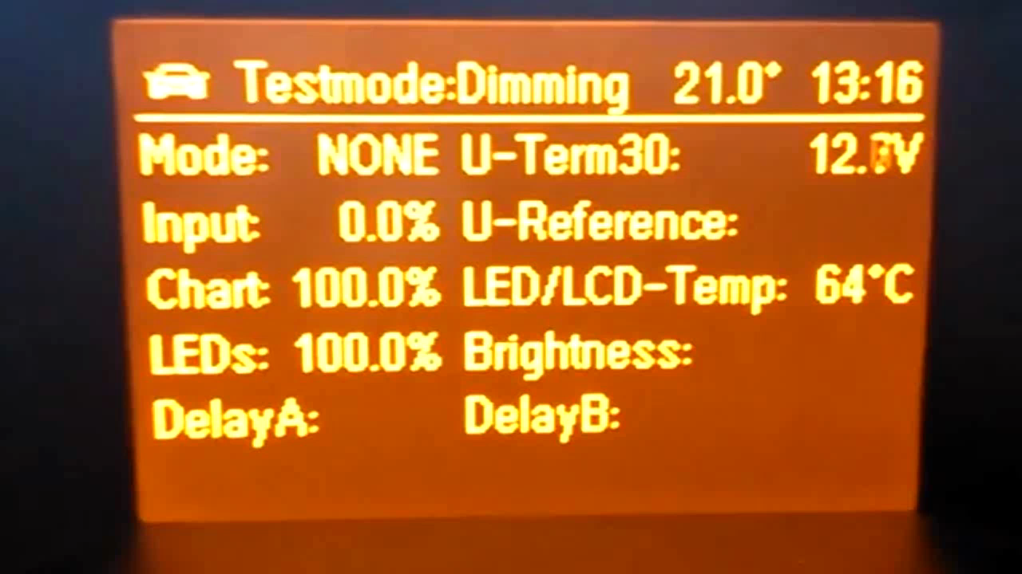
Controladora en funcionamiento
Visualización de parámetros internos en tiempo real
Notes:
En este vídeo pueden ver el llamado “Modo Test” del Opel Astra H.
Este modo es empleado por mecánicos de la marca para visualizar información del vehículo en tiempo real. Debido a que se habilita a través de mensajes enviados por el bus de datos, normalmente no es accesible por el usuario.
La información obtenida puede resultar útil para prever posibles averías y fallos.
Un ejemplo muy sencillo es la posibilidad de ver la temperatura del aceite del motor, ya que este modelo de automóvil no cuenta con un termostato en el panel de instrumentos.

Slide 30
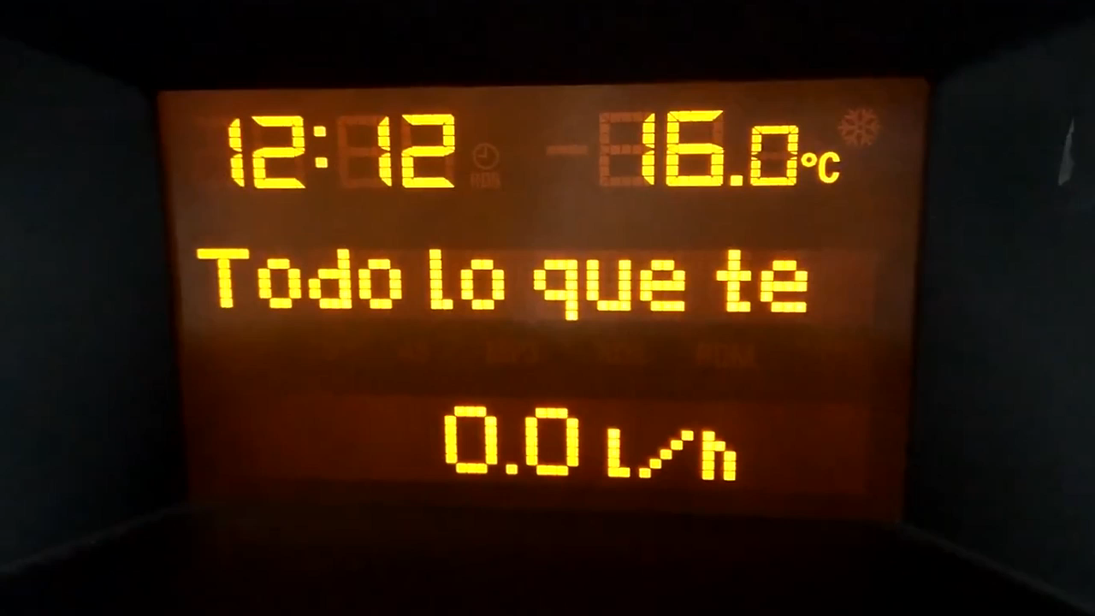
Controladora en funcionamiento
Visualización de textos en la pantalla original del automóvil
Notes:
En este otro vídeo pueden ver la pantalla original del vehículo mostrando un texto personalizado. En este caso es el nombre de una canción.
El texto ha sido enviado desde el teléfono móvil por Bluetooth hasta la controladora, donde la controladora a su vez lo ha adaptado al formato interno que utiliza la pantalla original y lo ha enviado por el bus de datos hasta la misma.
El efecto de marquesina no lo realiza la propia pantalla, sino que la controladora auxiliar es la que crea ese desplazamiento y así permite la visualización completa.

Slide 31



Posibles mejoras
Soporte a más modelos de vehículos
Más funcionalidades y mayor parametrización
Microcontrolador de mayor capacidad y potencia
Reemplazo completo del sistema multimedia
Notes:
Las posibles mejoras de este proyecto son casi ilimitadas. Algunos ejemplos de temáticas susceptibles de mejora son:
Soporte para más modelos de vehículos.
Más funcionalidades y mayor parametrización.
Cambiar el microcontrolador por uno de mayor capacidad y potencia, ya que será necesario a medida que se implementen nuevas funcionalidades.
Reemplazar completamente la radio y la pantalla por un sistema propio.

Slide 32
Conclusiones
Objetivos y requisitos alcanzados
Aplicación de los estudios del grado
Satisfacción personal
Notes:
Para finalizar, las conclusiones del proyecto son:
Los objetivos y requisitos del proyecto se han alcanzado. La controladora está instalada en un vehículo real y se está utilizando durante la conducción normal.
Este proyecto me ha permitido aplicar los conocimientos obtenidos durante el estudio del grado directamente en infraestructuras desarrolladas por profesionales. Creo que es una buena aproximación de los pasos necesarios para llevar a cabo el desarrollo de un producto comercial.
A nivel personal estoy muy satisfecho con el trabajo realizado, creo que ha tenido en mí un gran impacto, ya que me ha permitido aprender gran cantidad de conceptos nuevos y a no tenerle reparo a trabajar en entornos críticos o complejos.

Slide 33
Generic Car Controller
Una unidad controladora auxiliar para vehículos automóvil
Gracias por su atención
Alumno | Álvaro Graciá Gil
Tutor | Antonio Martí Campoy
Curso | 2018 – 2019
Notes:
Muchas gracias por su atención.
A continuación responderé las dudas que les hayan surgido durante la presentación.

